Slide 1
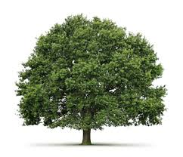
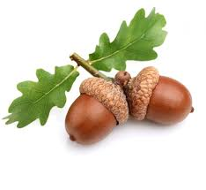
Projekt „ŽELIM STABLO”
Od žira do hrasta
OŠ „Ivana Brlić-Mažuranić”, Slavonski Brod

Slide 2

…o projektu
Odlučili smo prijaviti se na natječaj izdavačke kuće Profil Klett
Prošli smo na natječaju za projekt u koji je ušlo 100 škola iz cijele Hrvatske
Projekt smo provodili od veljače do sredine travnja
Svrha projekta je poticanje i primjena znanja iz STEM područja pri uzgoju biljaka

Slide 3
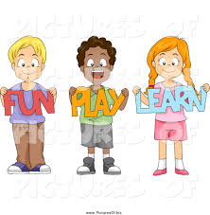
Sudionici projekta:
Učenici 2.b razreda, grupa cvjećara i ekologa 3. i 7. razreda
Voditeljice projekta:
Edita Kovačević Orešić (učiteljica informatike)
Ivona Matić (učiteljica razredne nastave)
Ivana Bešlić (učiteljica biologije i kemije)
Spajamo zabavu, igru, učenje i krećemo s radom…

Slide 4

Pitanje na početku projekta
Utječu li temperatura zraka i vlažnost tla na klijavost i rast biljke?
Iz prirode smo učili da utječu, ako je tako, treba to i dokazati.

Slide 5
Naš projekt kreće…
Odlučili smo posadit žir i vidjeti hoćemo li dobiti „mali hrast”

Slide 6
Zašto baš hrast?
Hrast je veliko moćno drvo – zrači pozitivnom energijom
Simbolizira dugovječnost, snagu i duhovnu stabilnost
Stari Slaveni su ga cijenili kao sveto drvo
Karakterističan je za kraj u kojem mi živimo – nizinsko područje Lijepe Naše i tok rijeke Save

Slide 7
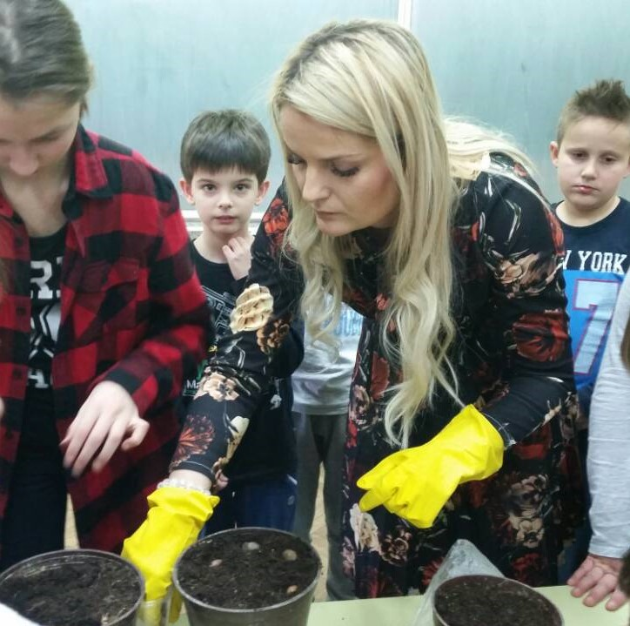
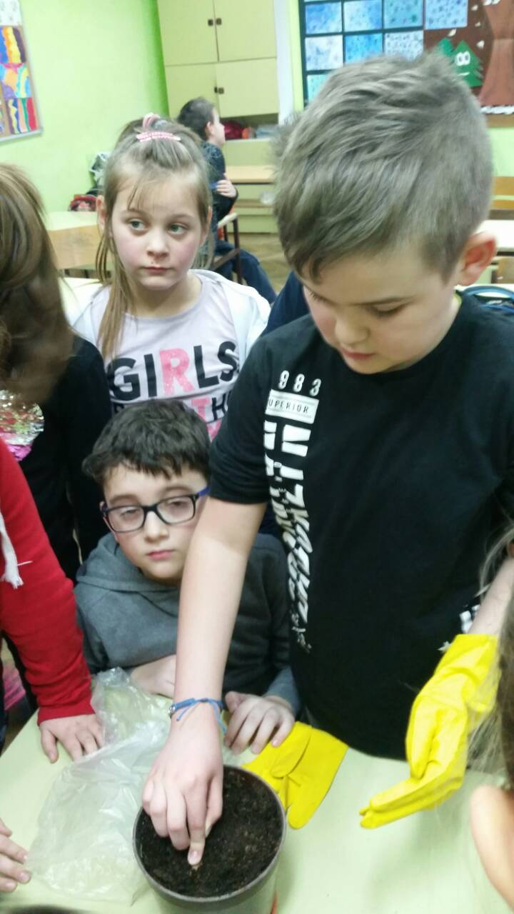
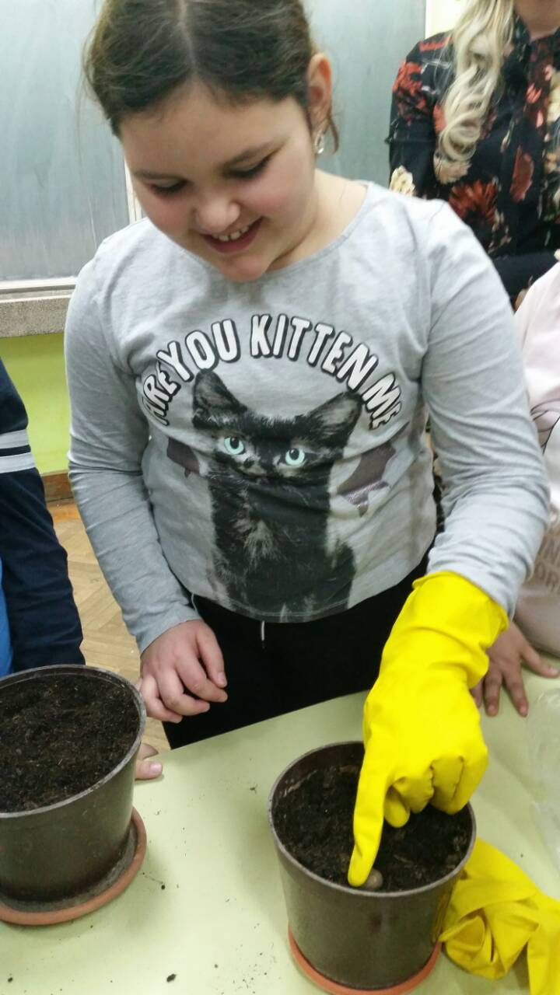
Učiteljica Ivona s učenicima sadi prikupljene žirove
sadili 1.veljače

Slide 8
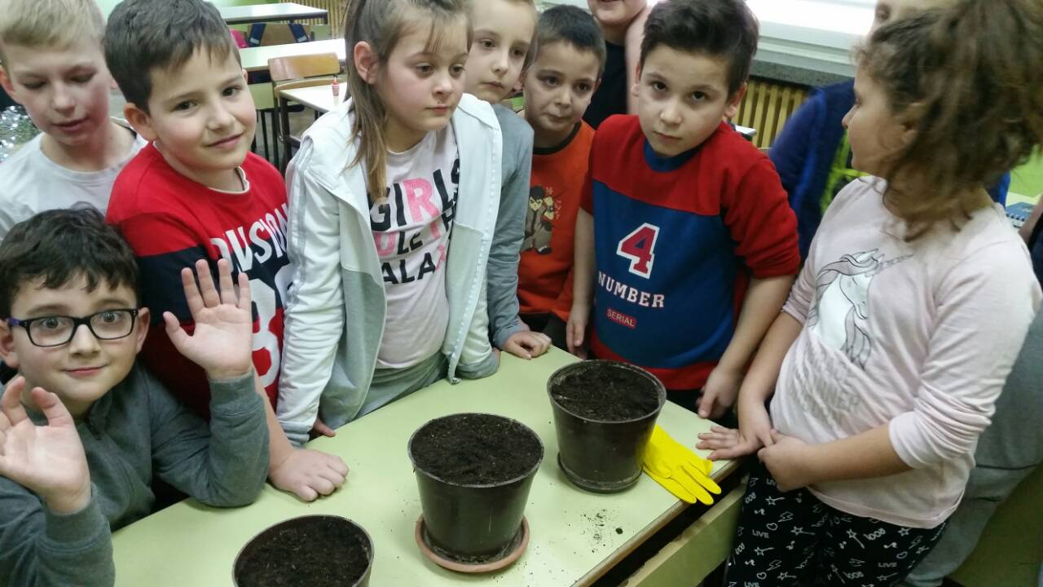
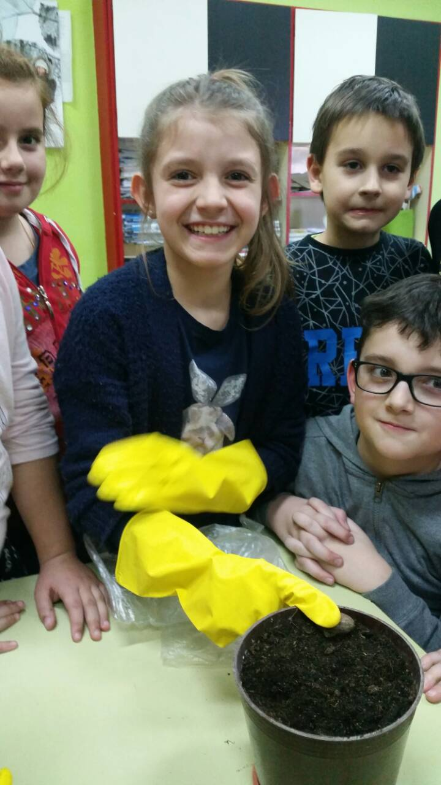
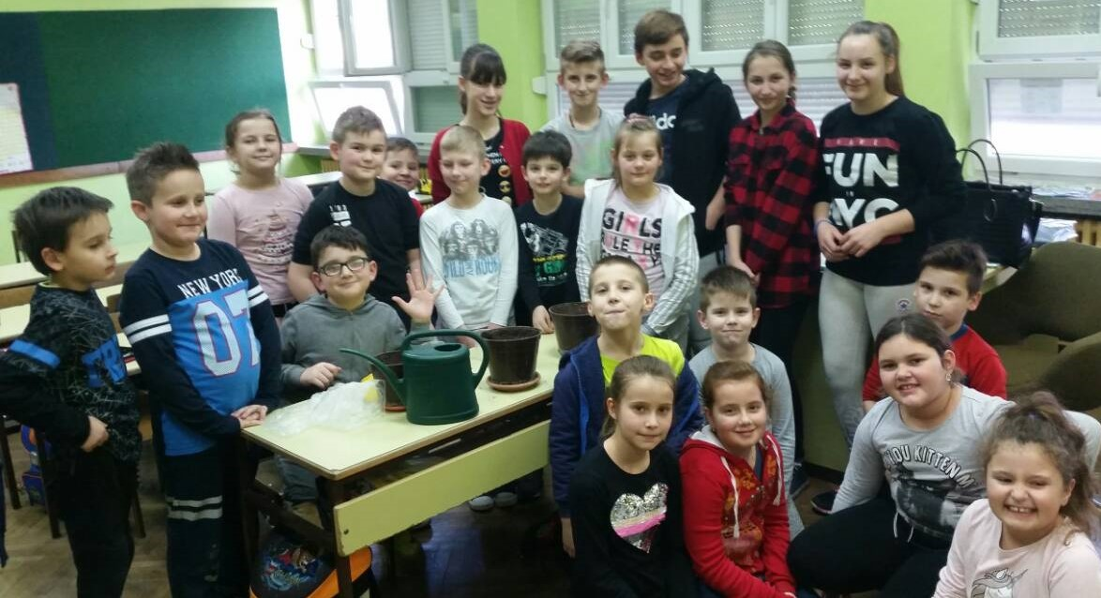

Slide 9
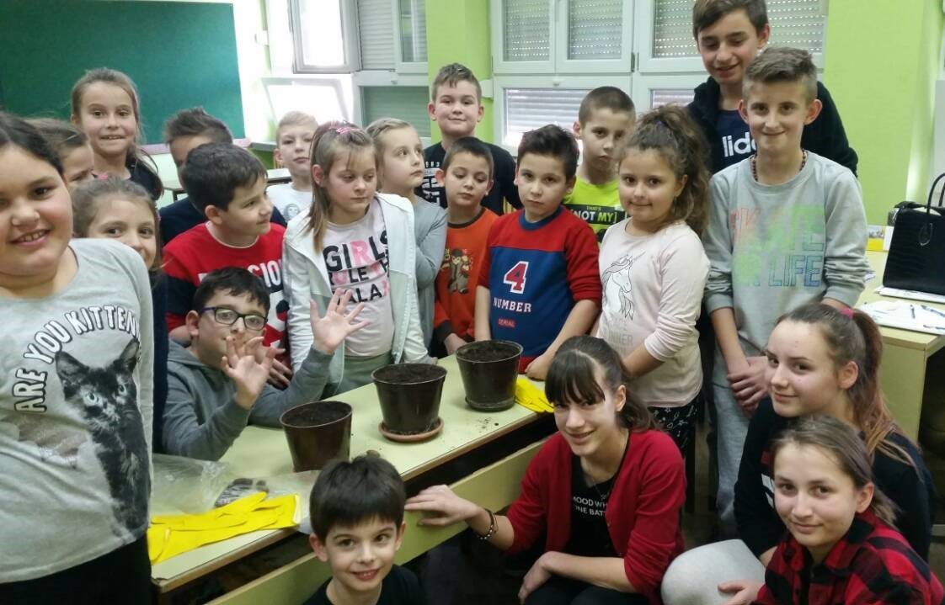
Sadnja je gotova
Imamo 3 lončanice, svaka ide na svoje mjesto

Slide 10
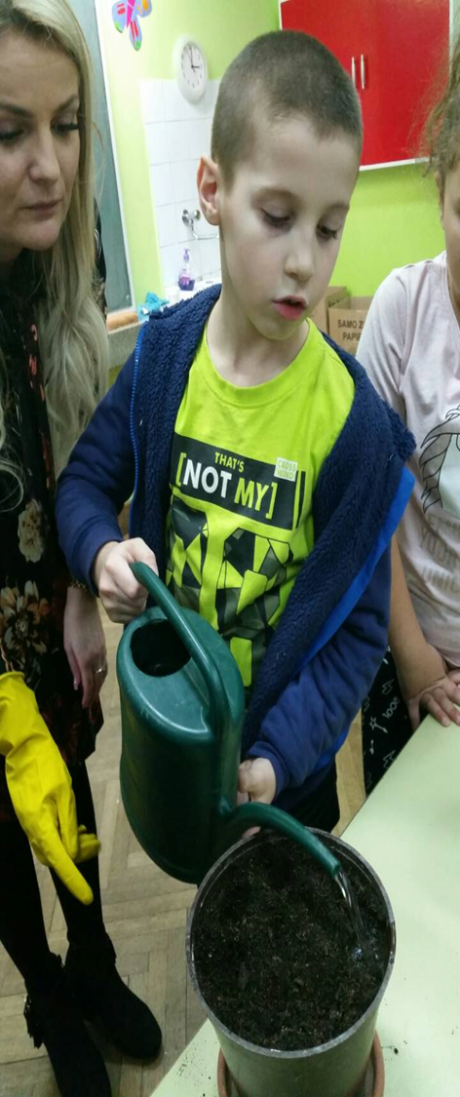
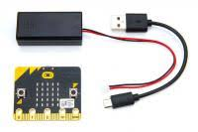
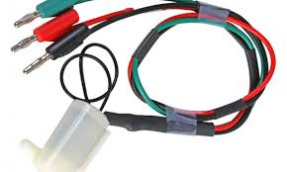
Jednu lončanicu u učionici 2.b razreda zalijevat će micro:bit na koji je spojen set za zalijevanje i programiran da po potrebi (ovisno o vlažnosti tla) sam vrši zalijevanje
Drugu lončanicu u učionici biologije zalijevat će učenici po potrebi, ovisno o vlažnosti tla

Slide 11
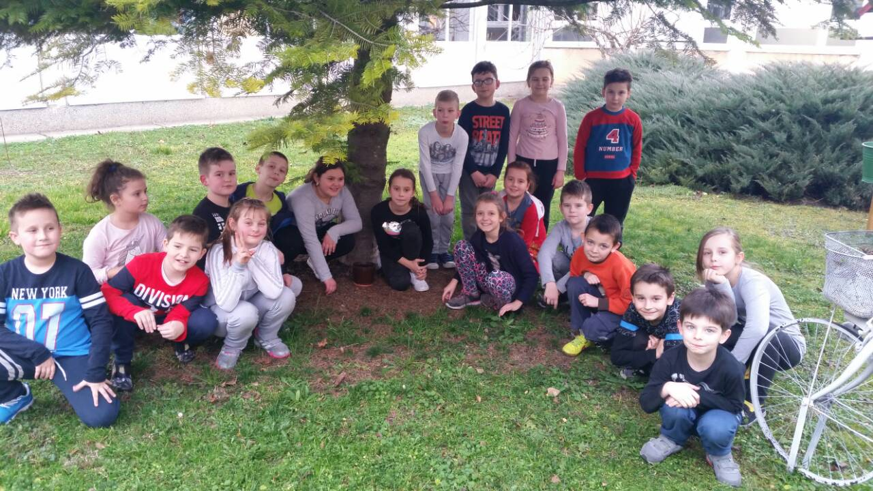
Treća lončanica je u školskom dvorištu ispod bora.
Ovisit će o vanjskim prilikama (temperaturi, vlažnosti, svjetlosti).
naša lončanica

Slide 12
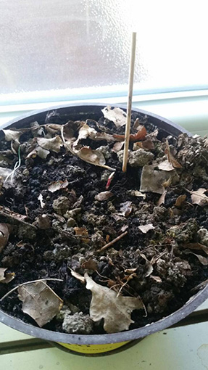
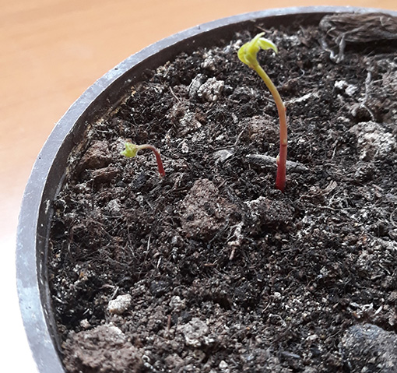
Promatranje i praćenje klijanja
Naše posađene žirove pratimo i promatramo jednom tjedno
Mjerimo temperaturu, vlagu i visinu biljke
Podatke upisujemo u tablice i dnevnik praćenja
Slikamo mobitelima i šaljemo slike učiteljici informatike
Evo me…ja sam klica iz učionice biologije
Gle, čuda!..
Niknula 2 mala hrastića
Dobro, dobro zalijeva taj naš micro:bit!

Slide 13
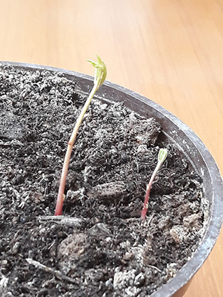
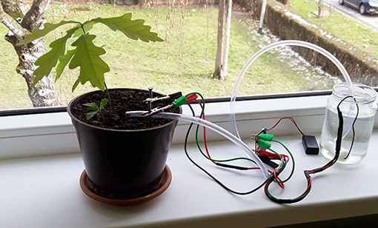
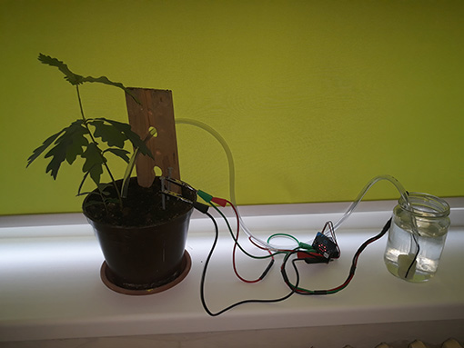
Hrast zalijevan micro:bitom
Rastemo sve brže i brže.
Meni ovaj micro:bit čini čuda…pa pogledajte koliko sam narastao…visok sam 15 cm!
Vidite dobio sam još 3 nova lista…sada imam čak 21 cm!
A što je sa mnom, zašto sam ja tako mali? Samo 2 cm!
Ako me ne vidite, ovdje sam…imam 5 cm.

Slide 14
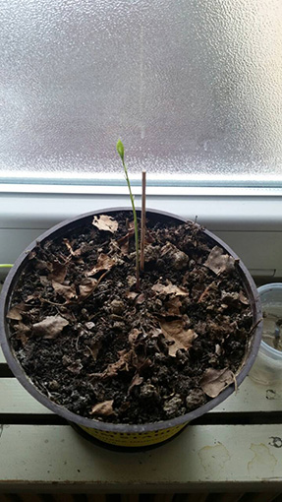
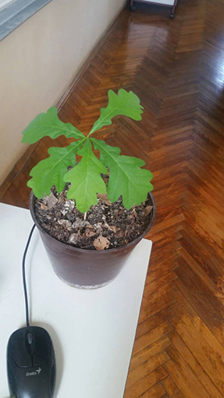
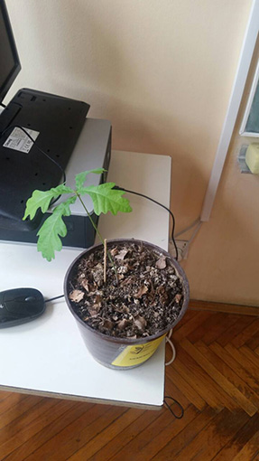
Hrast kojeg su zalijevali učenici
Evo me, rastem i ja…ali nemam društvo… rastem sam!
Moje društvo su učenici koji mi pomažu da ovako brzo rastem…redovito me zalijevaju, znaju da je voda bitna za moj rast.
Dobio sam još jedan novi list…sada imam 18 cm!

Slide 15
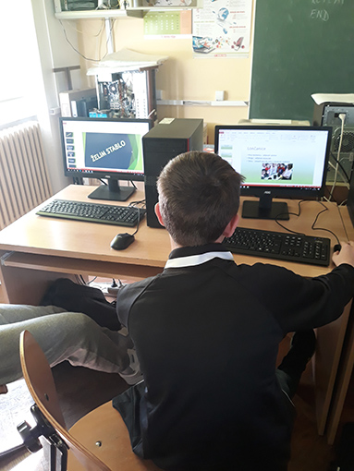
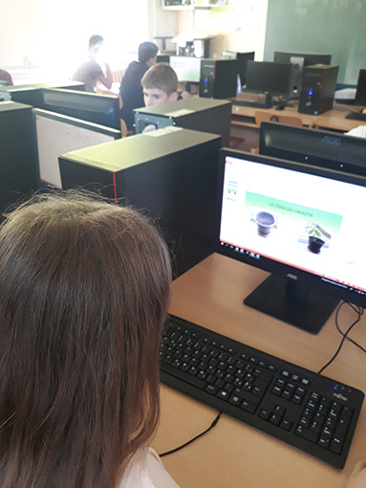
Aktivnosti na satima informatike
Učenici 6. razreda u sklopu nastave informatike istražuju i prikupljaju podatke o hrastu te prave prezentaciju vezanu za zadani projekt „Želim stablo”

Slide 16
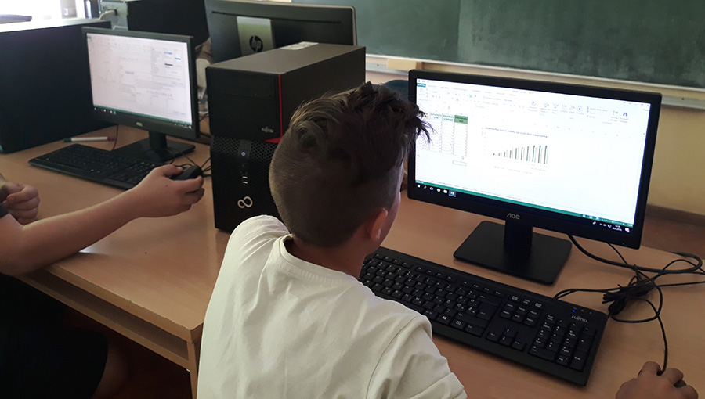
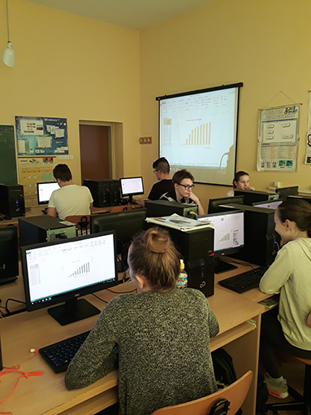
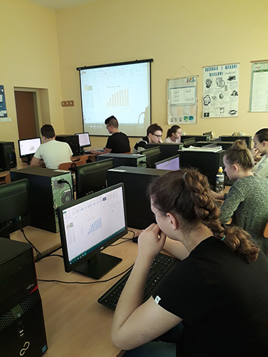
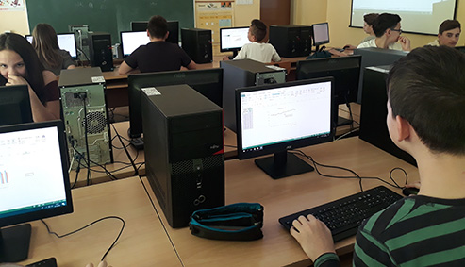
Prikaz i obrada dobivenih podataka
Prikupljene podatke učenici 7. razreda u sklopu nastave informatike upisuju u MS Excel-ove tablice i na osnovu toga prave različite grafičke prikaze
Najbolje se uči iz stvarnih primjera

Slide 17
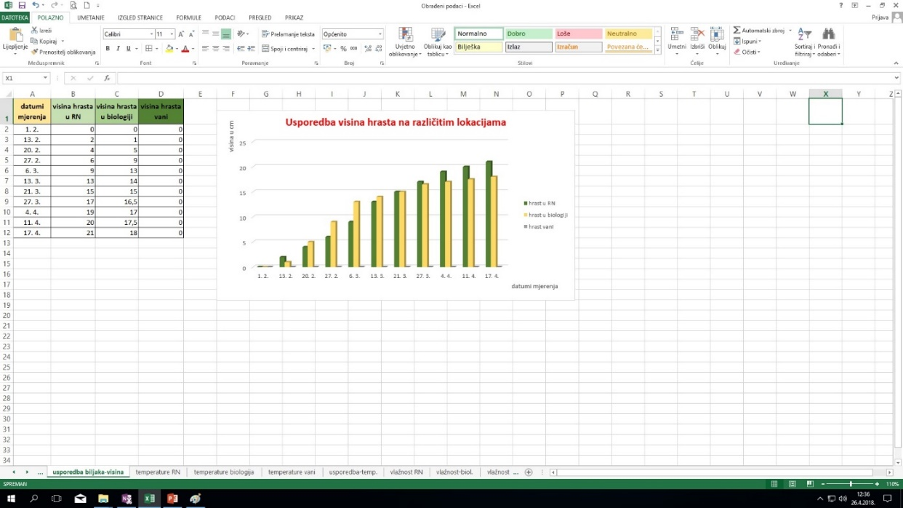
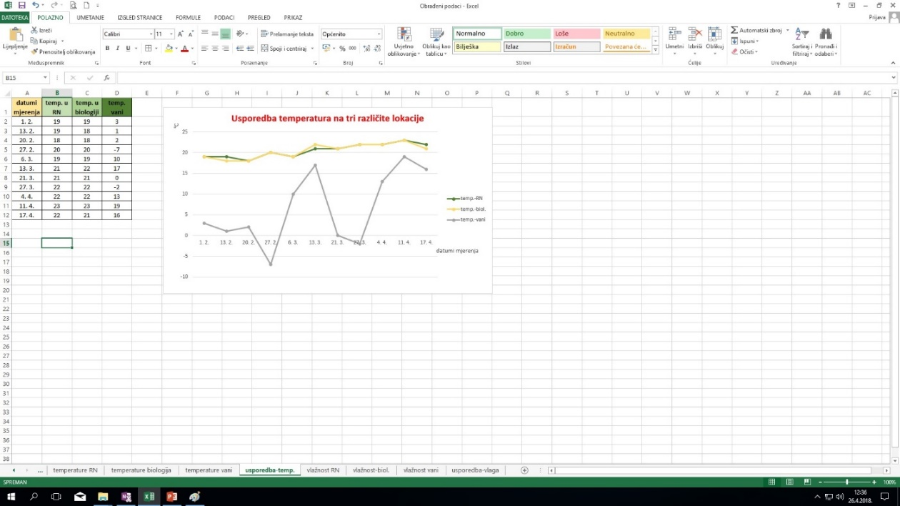
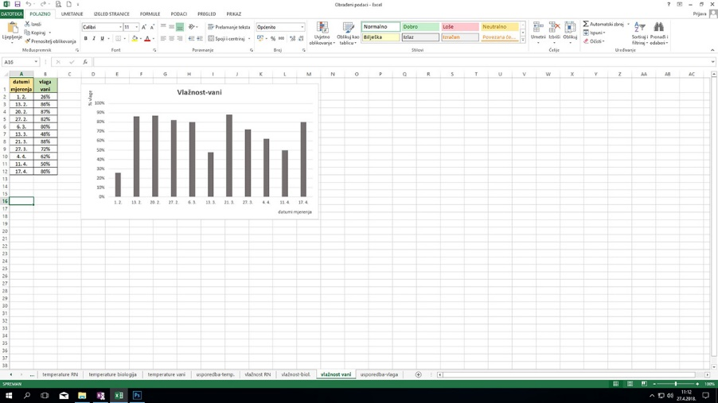
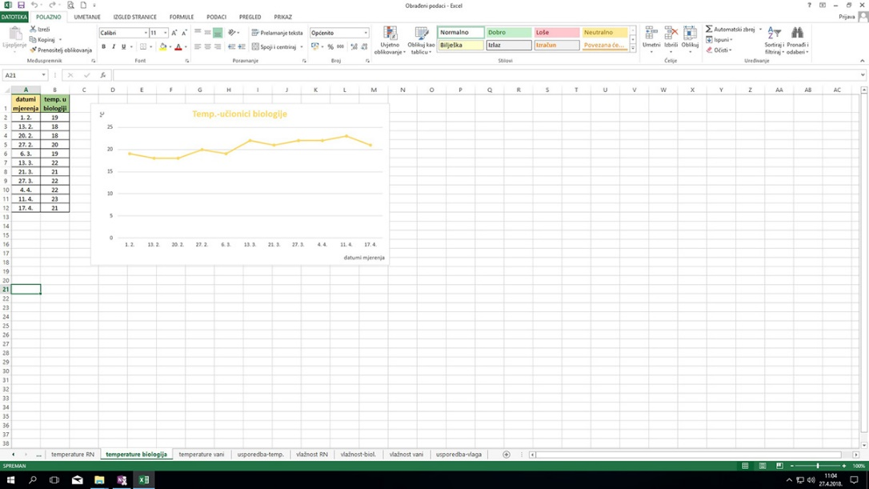
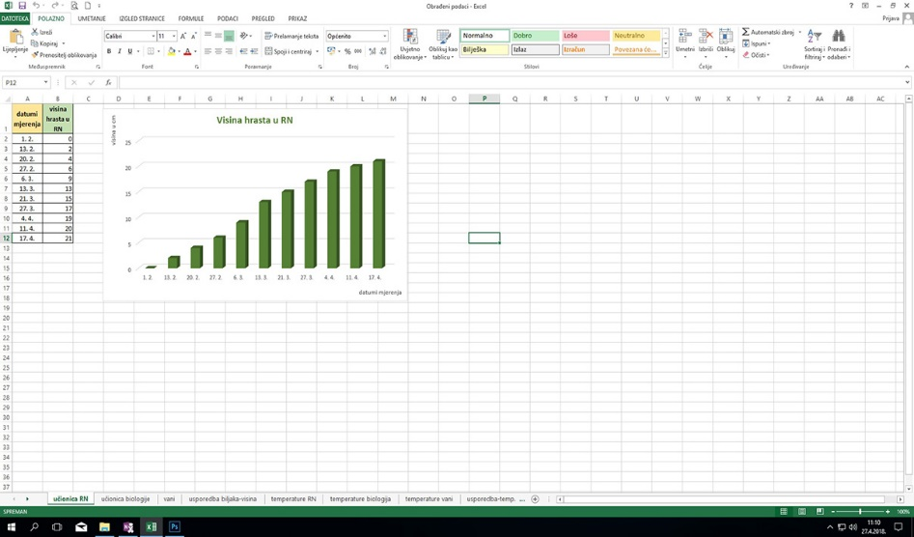

Slide 18
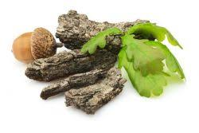
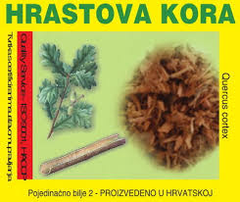
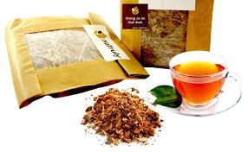
Na satu prirode i biologije
Učenici su upoznati s vrstama hrasta u Slavoniji, njihovim karakteristikama i prilagodbama
Istražuju ljekovita svojstva kore hrasta
Razgovaraju o nutritivnim vrijednostima ploda žira

Slide 19
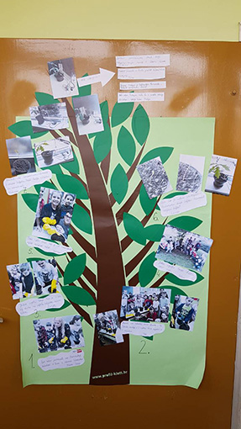
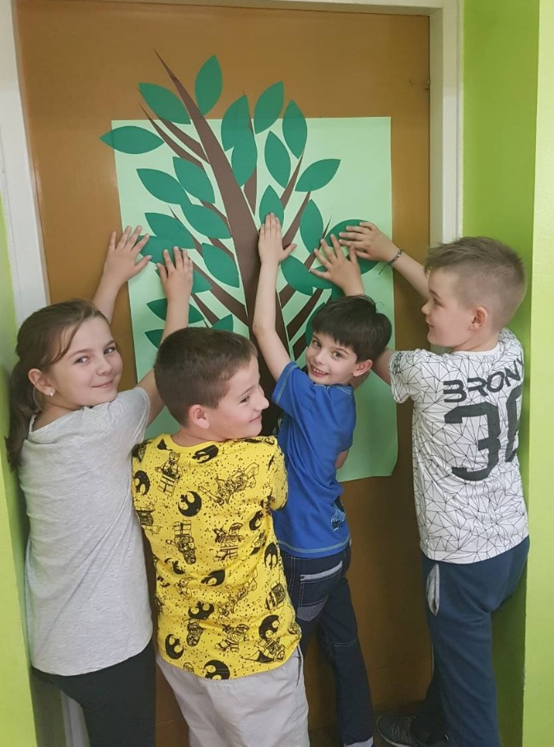
Pravimo stablo
Učenici 2.b razreda s učiteljicom u stablo upisuju svoje ideje i razmišljanja o projektu koji smo provodili
Stablo ukrašavaju i svojim slikama

Slide 20
Naši zaključci na kraju projekta
Vidjeli smo i dokazali da temperatura zraka i vlažnost tla imaju veliki utjecaj na klijanje i rast biljki
Hrast, zalijevan micro:bitom, malo je bolje napredovao od onoga kojeg su zalijevali učenici
U početku je čak malo brže napredovao hrast o kojem su brinuli učenici
Malo kasnije vodstvo preuzima onaj za koji se brine micro:bit…on je NAŠ POBJEDNIK
Žir u dvorištu nažalost nije proklijao (vani je bilo puno vlage, sigurno je strunuo)

Slide 21
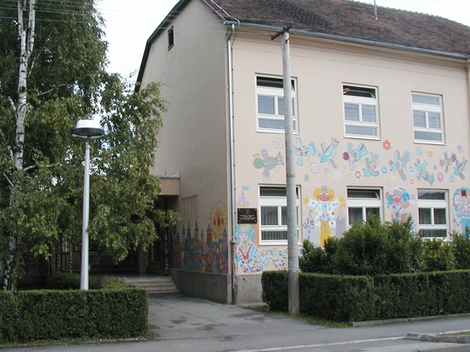
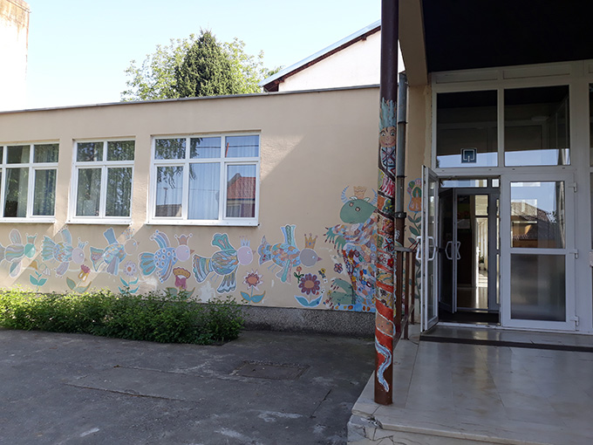
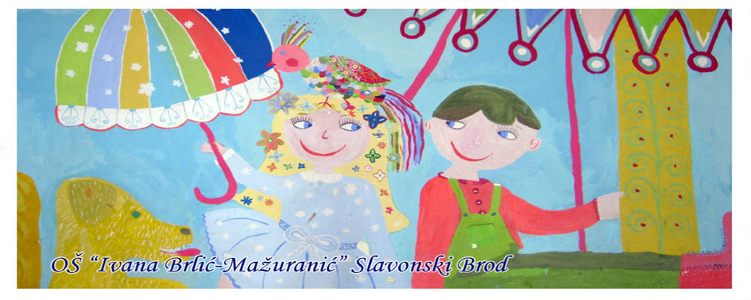
A naši mali hrastići, sigurno se pitate, što će bit s njima?
Nastavit ćemo se i dalje brinuti o njima
Kada još malo narastu i ojačaju, posadit ćemo ih u blizini školskog dvorišta jer to smo obećali ovim našim projektom
Bilo bi nam drago da nastave rasti u blizini lijepe „Šarene škole” pa da likovi iz Ivaninih bajki zajedno s budućim učenicima brinu o našim hrastovima

Slide 22
Nešto za kraj…
Bilo je lijepo i zabavno dok je projekt trajao
Razvijali smo međupredmetnu povezanost
Primjenjivali smo znanje iz STEM područja prilikom uzgoja biljaka
Znanje smo usvajali promatrajući i sami donosili zaključke
Zahvaljujemo izdavačkoj kući Profil Klett što nam je omogućila sudjelovanje u ovom projektu

Slide 23

Toliko od nas za sada!
Pozdrav od učenika koji su sudjelovali u projektu i
njihovih učiteljica:
Ivone Matić,
Ivane Bešlić i
Edite Kovačević Orešić

